Slide 1
Государственное автономное профессиональное образовательное учреждение «Орский нефтяной техникум им. Героя Советского Союза В.А. Сорокина» «Подготовка обучающихся ГАПОУ ОНТ им. В.А.Сорокина к организации пожарной безопасности на территории, в зданиях, помещениях техникума, районах г. Орска» Руководитель: Ступникова М.Ф. Вавилина О.А. 2019

Slide 2
Наименование проекта (полное): | Подготовка обучающихся ГАПОУ ОНТ им. В.А.Сорокина к организации пожарной безопасности на территории, в зданиях, помещениях техникума, районах г. Орска
Наименование проекта (сокращенное): | Клуб « Огнеборцы ОНТ»
Срок начала и окончания проекта | 01.09.2018 – 01.07.2024
 | ФИО, должность | УТВЕРЖДАЮ:
Куратор проекта | Кочеткова Т.Б., директор ГАПОУ ОНТ им. В.А.Сорокина
Функциональный заказчик | Ковалев В.В., начальник ФГКУ 5 отряд ФПС по Оренбургской области Гришина М.В., начальник МБУ «Центр гражданской защиты г. Орска»
Руководитель проекта | Преподаватель – организатор ОБЖ Вавилина О.А. Преподаватель – Ступникова М.Ф.
Администратор проекта | Преподаватель спец.дисциплин Рузанов С.Ю.

Slide 3
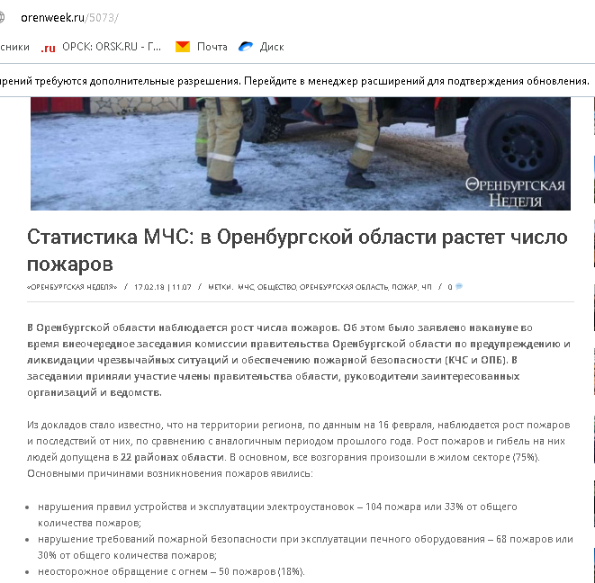
Предпосылки реализации проекта
Основными причинами возникновения пожаров явились:
- нарушения правил устройства и эксплуатации электроустановок – 104 пожара или 33% от общего количества пожаров;
- нарушение требований пожарной безопасности при эксплуатации печного оборудования – 68 пожаров или 30% от общего количества пожаров;
- неосторожное обращение с огнем – 50 пожаров (18%).
С целью профилактики несчастных случаев и гибели людей на пожарах в регионе на постоянной основе необходимо проводить профилактические акция, лектории с населением

Slide 4

Предпосылки реализации проекта
Требования пожарной безопасности к образовательным учреждениям Российской Федерации
Автоматические системы противопожарной защиты
Первичные средства пожаротушения
Противопожарное водоснабжение
Пути эвакуации и эвакуационные выходы
Электроустановки
Отопление, вентиляция и кондиционирование воздуха
Содержание зданий и помещений
Содержание территории
Требования пожарной безопасности при проведении массовых мероприятий
Требования к зданиям, построенным по старым проектам

Slide 5
Целеполагание проекта
Цель проекта | Организовать подготовку обучающихся для обеспечения пожарной безопасности на территории, в зданиях, помещениях техникума, районах г. Орска
Задачи проекта | 1. Разработать и утвердить программу клуба «Огнеборец ОНТ». Определить критерии по оценке уровня подготовки обучающихся к обеспечению пожарной безопасности на территории, в зданиях, помещениях техникума, районах г. Орска 2. Организовать работу клуба «Огнеборец ОНТ», ориентированного на изучение теоретических материалов по обеспечению пожарной безопасности; отработку практических умений; распространению опыта по предупреждению и ликвидации пожаров в техникуме и среди населения г. Орска 3. Вовлечь обучающихся в работу клуба «Огнеборец ОНТ»
Показатели проекта и их значения по годам | Показатель | Базовое значение | Период, год
 |  |  | 2018 -2019 | 2019-2020 | 2020- 2021
 | Доля обучающихся прошедших теоретическую подготовку по организации пожарной безопасности на территории, в зданиях, помещениях техникума, районах г. Орска | 16% (09.2018) | 35% | 40% | 45%
 | Доля обучающихся с развитыми практическими умениями по организации пожарной безопасности на территории, в зданиях, помещениях техникума, районах г. Орска | 16% (09.2018) | 35% | 40% | 45%
Результаты проекта | 1. Разработана и утверждена программа клуба «Огнеборец ОНТ» до 01.10.2018г.; Определены критерии по оценке уровня подготовки обучающихся к обеспечению пожарной безопасности на территории, в зданиях, помещениях техникума, районах г. Орска
 | 2. Организована работа клуба «Огнеборец ОНТ», ориентированная на изучение теоретических материалов по обеспечению пожарной безопасности; отработку практических умений; распространению опыта по предупреждению и ликвидации пожаров в техникуме и среди населения г. Орска
 | 3. Вовлеченность обучающихся в деятельность клуба по обеспечению пожарной безопасности на территории, в зданиях, помещениях техникума, районах г. Орска. Создана добровольная пожарная команда

Slide 6
Реестр заинтересованных сторон проекта
№ п/п | Орган или организация | Представитель интересов (ФИО, должность) | Ожидание от реализации проекта (программы)
1. | ГАПОУ ОНТ им. В.А.Сорокина | Кочеткова Т.Б., директор техникума | - подготовка обучающихся по обеспечению пожарной безопасности на территории, в зданиях, помещениях техникума, районах г. Орска; - занятость ребят по интересам в рамках работы клуба «Огнеборец ОНТ»
2. | ФГКУ 5 отряд ФПС по Оренбургской области | Ковалев В.В., начальник 5 отряда ФПС по Оренбургской области | - подготовка обучающихся рамках работы клуба «Огнеборец ОНТ» по тушению пожаров, - создание добровольной пожарной команды
3. | МБУ «Центр гражданской защиты г. Орска» | Гришина М.В., начальник МБУ «Центр гражданской защиты г. Орска» | Подготовка обучающихся в рамках работы клуба «Огнеборец ОНТ» к проведению аварийно – спасательных работ

Slide 7
Укрупненный план-график проекта
№ | Наименование мероприятий | Длительность, дней | Начало | Окончание | 2018-2019 год
 |  |  |  |  | 10 | 11 | 12 | 01 | 02 | 03 | 04 | 05 | 06
1. | Теоретическая подготовка по обеспечению пожарной безопасности на территории, в зданиях, помещениях техникума, районах г. Орска | 20 | 10.2018 | 04. 2019
1.1 | Профилактика возникновения пожаров | 6 | 10. 2018 | 12. 2018 | 4 |  | 2
1.2 | Тушение пожаров и проведение аварийно-спасательных работ | 6 | 10. 2018 | 01. 2019 | 2 | 2 |  | 2
1.3 | Обеспечение пожарной безопасности в образовательных организациях | 4 | 11. 2018 | 04. 2019 |  | 1 |  |  | 1 | 1 | 1
1.4 | Охрана труда и обеспечение безопасности труда | 2 | 10. 2018 | 11. 2018 | 1 | 1
1.5 | Организация первой помощи, пострадавшим в пожаре | 2 | 10. 2018 | 11. 2018 | 1 | 1
2 | Отработка практических умений и навыков по обеспечению пожарной безопасности на территории, в зданиях, помещениях техникума, районах г. Орска | 38 | 11. 2018 | 06. 2019
2.1 | Организация и отработка практических навыков по незамедлительной эвакуации в случае пожара в техникуме, МДОАУ, МОАУ СОШ | 6 | 05. 2019 | 06. 2019 |  |  |  |  |  |  |  | 3 | 3
2.2 | Учебно-тренировочные занятия по тушению условных пожаров | 10 | 04. 2019 | 06. 2019 |  |  |  |  |  |  | 2 | 4 | 4
2.3 | Отработка нормативов по пожарно-строевой подготовке в пожарной части | 8 | 01. 2019 | 04. 2019 |  |  |  | 2 | 2 | 2 | 2
2.4 | Учебно-тренировочные занятия по проведению аварийно – спасательных работ | 6 | 01. 2019 | 06. 2019 |  |  |  | 1 | 1 | 1 | 1 | 1 | 1
2.5 | Отработка практических действий при пожаре | 4 | 12. 2018 | 03. 2019 |  |  | 1 | 1 | 1 | 1
2.6 | Требования охраны труды | 2 | 11. 2018 | 12. 2018 |  | 1 | 1
2.7 | Учебно-тренировочные занятия по оказанию первой помощи пострадавшим в пожаре | 2 | 11. 2018 | 12. 2018 |  | 1 | 1
3. | Распространение участниками клуба опыта по предупреждению и ликвидации пожаров среди обучающихся техникума и населения г. Орска | 14
3.1 | Распространение информационных буклетов по пожарной безопасности | 4 | 12. 2018 | 04. 2019 |  |  | 2 |  |  | 1 | 1
3.2. | Лекторий по пожарной безопасности среди обучающихся техникума, воспитанниками МДОАУ, учащихся МОАУ СОШ | 10 | 11. 2018 | 04. 2019 |  | 1 | 1 | 2 | 3 | 2 | 1

Slide 8

Укрупненный план-график проекта
№ | Наименование мероприятий | Длительность, дней | Начало | Окончание | 2019-2020 (2021-2022, 2022-2023,2023-2024 уч. год)
 |  |  |  |  | 09 | 10 | 11 | 12 | 01 | 02 | 03 | 04 | 05 | 06
1. | Теоретическая подготовка по обеспечению пожарной безопасности на территории, в зданиях, помещениях техникума, районах г. Орска | 22 | 09.2019 | 03.2020
1.1 | Профилактика возникновения пожаров | 6 | 09. 2019 | 01. 2020 | 3 |  | 2 |  | 1
1.2 | Тушение пожаров и проведение аварийно-спасательных работ | 8 | 09. 2019 | 03. 2010 | 2 | 2 |  | 2 |  |  | 2
1.3 | Обеспечение пожарной безопасности в образовательных организациях | 4 | 09. 2019 | 04. 2020 | 1 | 1 |  |  |  | 1 | 1
1.4 | Охрана труда и обеспечение безопасности труда | 2 | 10. 2019 | 03. 2020 |  | 1 | 1
1.5 | Организация первой помощи, пострадавшим в пожаре | 2 | 10. 2018 | 02. 2020 |  | 1 |  |  |  | 1
2. | Отработка практических умений и навыков по обеспечению пожарной безопасности на территории, в зданиях, помещениях техникума, районах г. Орска | 44 | 09.2019 | 06.2020
2.1 | Организация и отработка практических навыков по незамедлительной эвакуации в случае пожара в техникуме, МДОАУ, МОАУ СОШ | 6 | 09. 2019 | 06. 2020 | 2 |  |  |  |  |  |  |  | 1 | 3
2.2 | Учебно-тренировочные занятия по тушению условных пожаров | 12 | 03. 2019 | 06. 2020 |  |  |  |  |  |  | 2 | 2 | 4 | 4
2.3 | Отработка нормативов по пожарно-строевой подготовке в пожарной части | 10 | 01. 2019 | 05. 2020 |  |  |  | 2 | 2 | 1 | 2 | 2 | 1
2.4 | Учебно-тренировочные занятия по проведению аварийно – спасательных работ | 8 | 12. 2019 | 06. 2020 |  |  |  | 1 | 1 | 1 | 1 | 2 | 1 | 1
2.5 | Отработка практических действий при пожаре | 4 | 11. 2019 | 05. 2020 |  |  | 1 | 1 | 1 |  |  |  | 1
2.6 | Требования охраны труды | 2 | 10. 2019 | 11. 2019 |  | 1 | 1
2.7 | Учебно-тренировочные занятия по оказанию первой помощи пострадавшим в пожаре | 2 | 10. 2019 | 02. 2020 |  | 1 |  |  |  | 1
3. | Распространение участниками клуба опыта по предупреждению и ликвидации пожаров среди обучающихся техникума и населения г. Орска | 14
3.1 | Распространение информационных буклетов по пожарной безопасности | 4 | 11. 2019 | 04. 2020 |  |  | 2 |  |  | 1 |  | 1
3.2. | Лекторий по пожарной безопасности среди обучающихся техникума, воспитанниками МДОАУ, уч-ся МОАУСОШ | 10 | 10. 2019 | 04. 2020 |  | 1 | 1 | 2 | 3 | 2 |  | 1
Notes:
8

Slide 9
Календарный план-график проекта
№ п/п | Наименование мероприятия | Длительность, дней | Начало | Окончание | Результат (вид документа, подтверждающий достижение результата) | Ответственный исполнитель
1.Теоретическая подготовка по обеспечению пожарной безопасности на территории, в зданиях, помещениях техникума, районах г. Орска
1.1 | Профилактика возникновения пожаров | 6 | 10. 2018 | 12. 2018 | Группа ОНТ Пожарный в ВК Отчет администратора проекта о работе клуба | Рузанов С.Ю
1.1.1 | Подготовка обучающимися демонстрационных стендов, моделей по профилактике предупреждения пожаров | 3 | 10. 2018 | 12. 2018 | Группа ОНТ Пожарный в ВК Отчет администратора проекта о работе клуба | Рузанов С.Ю
1.1.2 | Подготовка участниками клуба методических рекомендаций по предупреждению пожаров | 3 | 10. 2018 | 12. 2018 | Группа ОНТ Пожарный в ВК Отчет администратора проекта о работе клуба | Рузанов С.Ю
1.2 | Тушение пожаров и проведение аварийно-спасательных работ | 6 | 10. 2018 | 01. 2019 | Группа ОНТ Пожарный в ВК Отчет администратора проекта о работе клуба | Рузанов С.Ю
1.2.1 | Подготовка учебно-наглядных пособий | 3 | 10. 2018 | 01. 2019 | Группа ОНТ Пожарный в ВК Отчет администратора проекта о работе клуба | Рузанов С.Ю
1.2.2 | Квест-игра «Проведение аварийно-спасательных работ» | 3 | 10. 2018 | 01. 2019 | Группа ОНТ Пожарный в ВК Отчет администратора проекта о работе клуба | Рузанов С.Ю
Notes:
9

Slide 10
Календарный план-график проекта
№ п/п | Наименование мероприятия | Длительность, дней | Начало | Окончание |  | Результат (вид документа, подтверждающий достижение результата) | Ответственный исполнитель
1. Теоретическая подготовка по обеспечению пожарной безопасности на территории, в зданиях, помещениях техникума, районах г. Орска
1.3 | Обеспечение пожарной безопасности в образовательных организациях | 4 | 10. 2018 | 03. 2019 | Отчет администратора проекта о работе клуба |  | Фролков А.А.
1.3.1 | Первичные средства пожара тушения | 2 | 10. 2018 | 03. 2019 | Отчет администратора проекта о работе клуба |  | Фролков А.А.
1.3.2 | Автоматическая система пожарной сигнализации. Система оповещения при пожаре | 2 | 10. 2018 | 03. 2019 | Отчет администратора проекта о работе клуба |  | Фролков А.А.
1.4 | Охрана труда и обеспечение безопасности труда | 2 | 10. 2018 | 11. 2018 | Отчет администратора проекта о работе клуба |  | Савельева Т.А
1.41 | Понятие охрана труда. Общие вопросы охраны труда | 1 | 10. 2018 | 11. 2018 | Отчет администратора проекта о работе клуба |  | Савельева Т.А
1.4.2 | Нормативные документы по охране труда | 1 | 10. 2018 | 11. 2018 | Отчет администратора проекта о работе клуба |  | Савельева Т.А
1.5 | Организация первой помощи, пострадавшим в пожаре | 2 | 10. 2018 | 11. 2018 | Отчет администратора проекта о работе клуба |  | Вавилина О.А Нарожная Н.В.
1.5.1 | Основные понятия первой помощи. Первая помощь при внезапных заболеваниях | 1 | 10. 2018 | 11. 2018 | Отчет администратора проекта о работе клуба |  | Вавилина О.А Нарожная Н.В.
1.5.2 | Принципы организации первой помощи при неотложных состояниях | 1 | 10. 2018 | 11. 2018 | Отчет администратора проекта о работе клуба |  | Вавилина О.А Нарожная Н.В.
2. Отработка практических умений и навыков по обеспечению пожарной безопасности на территории, в зданиях, помещениях техникума, районах г. Орска
2.1 | Организация и отработка практических навыков по незамедлительной эвакуации в случае пожара в техникуме, МДОАУ, МОАУ СОШ | 6 | 05. 2018 | 06. 2018 | Отчет администратора проекта о работе клуба |  | Рузанов С.Ю. Фролков А.А.

Slide 11
Календарный план-график проекта
№ п/п | Наименование мероприятия | Длительность, дней | Начало | Окончание | Результат (вид документа, подтверждающий достижение результата) | Ответственный исполнитель
2. Отработка практических умений и навыков по обеспечению пожарной безопасности на территории, в зданиях, помещениях техникума, районах г. Орска
2.1 | Организация и отработка практических навыков по незамедлительной эвакуации в случае пожара в техникуме, МДОАУ, МОАУ СОШ | 6 | 05. 2018 | 06. 2018 | Отчет администратора проекта о работе клуба | Фролков А.А. Рузанов С.Ю
2.1.1 | Организация и отработка практических навыков по незамедлительной эвакуации в случае пожара в техникуме | 1 | 05. 2018 | 06. 2018 | Отчет администратора проекта о работе клуба | Фролков А.А. Рузанов С.Ю
2.1.2 | Организация и отработка практических навыков по незамедлительной эвакуации в случае пожара в МДОАУ | 2 | 05. 2019 | 06. 2019 | Группа ОНТ Пожарный в ВК Отчет администратора проекта о работе клуба | Рузанов С.Ю
2.1.3 | Организация и отработка практических навыков по незамедлительной эвакуации в случае пожара в МОАУ СОШ | 3 | 05. 2018 | 06. 2018 | Группа ОНТ Пожарный в ВК Отчет администратора проекта о работе клуба | Рузанов С.Ю
2.2 | Учебно-тренировочные занятия по тушению условных пожаров | 10 | 04. 2018 | 06. 2018 | Группа ОНТ Пожарный в ВК Отчет администратора проекта о работе клуба | Рузанов С.Ю
2.3 | Отработка нормативов по пожарно-строевой подготовке в пожарной части | 8 | 01. 2019 | 04.2019 | Группа ОНТ Пожарный в ВК Отчет администратора проекта о работе клуба | Начальники пожарно-спасательной части
2.3.1 | Боевое развертывание | 3 | 01. 2019 | 04.2019 | Группа ОНТ Пожарный в ВК Отчет администратора проекта о работе клуба | Начальники пожарно-спасательной части
2.3.2 | Автоцистерна с подачей одного ствола РСК-50 | 2 | 01. 2019 | 04.2019 | Группа ОНТ Пожарный в ВК Отчет администратора проекта о работе клуба | Начальники пожарно-спасательной части
2.3.3 | Надевание боевой одежды пожарного | 1 | 01. 2019 | 04.2019 | Группа ОНТ Пожарный в ВК Отчет администратора проекта о работе клуба | Начальники пожарно-спасательной части
Notes:
11

Slide 12
Календарный план-график проекта
№ п/п | Наименование мероприятия | Длительность, дней | Начало | Окончание | Результат (вид документа, подтверждающий достижение результата) | Ответственный исполнитель
2.3.4 | Подъем по выдвижной трех коленной лестнице в окно третьего этажа учебной башни | 2 | 01. 2019 | 04.2019 | Группа ОНТ Пожарный в ВК Отчет администратора проекта о работе клуба | Начальники пожарно-спасательной части
3. Отработка практических умений и навыков по обеспечению пожарной безопасности на территории, в зданиях, помещениях техникума, районах г. Орска
2.4 | Учебно-тренировочные занятия по проведению аварийно – спасательных работ | 6 | 01. 2019 | 06.2019 | Отчет администратора проекта о работе клуба | Фролков А.А.
2.5 | Отработка практических действий при пожаре | 4 | 12.2018 | 03. 2019 | Отчет администратора проекта о работе клуба | Фролков А.А.
2.5.1 | Отработка планов эвакуации при пожаре | 2 | 12.2018 | 03. 2019 | Отчет администратора проекта о работе клуба | Фролков А.А.
2.5.2 | Использование первичных средств пожаротушения | 2 | 12.2018 | 03. 2019 | Отчет администратора проекта о работе клуба | Фролков А.А.
2.6 | Требования охраны труды | 2 | 11. 2018 | 12. 2018 | Отчет администратора проекта о работе клуба | Савельева Т.А.
2.6.1 | Проведение инструктажей по охране труда | 1 | 11. 2018 | 12. 2018 | Отчет администратора проекта о работе клуба | Савельева Т.А.
2.6.2 | Первичная проверка знаний по охране труда | 1 | 11. 2018 | 12. 2018 | Отчет администратора проекта о работе клуба | Савельева Т.А.
Notes:
12

Slide 13
Календарный план-график проекта
№ п/п | Наименование мероприятия | Длительность, дней | Начало | Окончание | Результат (вид документа, подтверждающий достижение результата) | Ответственный исполнитель
Отработка практических умений и навыков по обеспечению пожарной безопасности на территории, в зданиях, помещениях техникума, районах г. Орска
2.7 | Учебно-тренировочные занятия по оказанию первой помощи пострадавшим в пожаре | 2 | 11. 2018 | 12. 2018 | Отчет администратора проекта о работе клуба | Вавилина О.А. Нарожная Н.В.
2.7.1 | Техника оказания первой помощи при остановке кровообращения и дыхания | 1 | 11. 2018 | 12. 2018 | Отчет администратора проекта о работе клуба | Вавилина О.А. Нарожная Н.В.
2.7.2 | Отработка навыков оказания первой помощи при несчастных случаях, вызванных воздействием физических факторов, при травмах | 1 | 11. 2018 | 12. 2018 | Отчет администратора проекта о работе клуба | Вавилина О.А. Нарожная Н.В.
Распространение участниками клуба опыта по предупреждению и ликвидации пожаров среди обучающихся техникума и населения г. Орска
3.1 | Распространение информационных буклетов по пожарной безопасности | 14 | 11.2018 | 04. 2019 | Группа ОНТ Пожарный в ВК Отчет администратора проекта о работе клуба | Рузанов С.Ю Терентьева Е.С.
3.11 | Распространение информационных буклетов по пожарной безопасности среди обучающихся техникумов | 2 | 12. 2018 | 04. 2019 | Группа ОНТ Пожарный в ВК Отчет администратора проекта о работе клуба | Рузанов С.Ю. Терентьева Е.С.
3.12 | Распространение информационных буклетов по пожарной безопасности среди населения г.Орска | 2 | 11. 2018 | 04. 2019 | Группа ОНТ Пожарный в ВК Отчет администратора проекта о работе клуба | Рузанов С.Ю. Терентьева Е.С.
Notes:
13

Slide 14
Календарный план-график проекта
№ п/п | Наименование мероприятия | Длительность, дней | Начало | Окончание | Результат (вид документа, подтверждающий достижение результата) | Ответственный исполнитель
3. Распространение участниками клуба опыта по предупреждению и ликвидации пожаров среди обучающихся техникума и населения г. Орска
3.2 | Лекторий по пожарной безопасности среди обучающихся техникума, воспитанниками МДОАУ, учащимися МОАУ СОШ | 10 | 11. 2018 | 04. 2019 | Группа ОНТ Пожарный в ВК Отчет администратора проекта о работе клуба | Рузанов С.Ю Терентьева Е.С.
3.2.1 | Лекторий по пожарной безопасности среди обучающихся техникума | 4 | 11. 2018 | 04. 2019 | Группа ОНТ Пожарный в ВК Отчет администратора проекта о работе клуба | Рузанов С.Ю Терентьева Е.С.
3.2.2 | Лекторий по пожарной безопасности среди воспитанников МДОАУ, | 3 | 11. 2018 | 04. 2019 | Группа ОНТ Пожарный в ВК Отчет администратора проекта о работе клуба | Рузанов С.Ю. Терентьева Е.С.
3.2.3 | Лекторий по пожарной безопасности среди учащихся МОАУ СОШ | 3 | 11. 2018 | 04. 2019 | Группа ОНТ Пожарный в ВК Отчет администратора проекта о работе клуба | Рузанов С.Ю Терентьева Е.С.
Notes:
14

Slide 15
Матрица распределения ответственности
Результат (документ, подтверждающий выполнения контрольных событий) | Роль в проекте / должность
 | Куратор проекта | Руководитель проекта | Администратор проекта | Функциональный заказчик
Программа клуба «Огнеборец» Диагностическая методика по оценке уровня подготовки обучающихся к обеспечению пожарной безопасности на территории, в зданиях, помещениях техникума, районах г. Орска | С | У | О,И | У
Работа клуба «Огнеборец ОНТ», ориентированная на изучение теоретических материалов по обеспечению пожарной безопасности; отработку практических умений; распространению опыта по предупреждению и ликвидации пожаров в техникуме и среди населения г. Орска (Группа ОНТ Пожарный в ВК Отчет администратора проекта о работе клуба) | С | У,И | О,И | И
Вовлеченность обучающихся в деятельность клуба по обеспечению пожарной безопасности на территории, в зданиях, помещениях техникума, районах г. Орска | С | С | О,И
Согласующий | С | Утверждающий | У | Ответственный за результат | О | Исполнитель | И

Slide 16
Реестр рисков и возможностей проекта
№ п/п | Наименование риска/возможности | Действия по предупреждению риска/ реализации возможности
1. | Срыв сроков из-за нехватки необходимого оборудования по обеспечению пожарной безопасности в нужном количестве | Аренда оборудования в ФГКУ 5 отряд ФПС по Оренбургской области, замена в случае поломки, имеющегося
2. | Срыв сроков из-за изнашивания боевой одежды пожарного, нехватки в нужном количестве | Аренда боевой одежды в ФГКУ 5 отряд ФПС по Оренбургской области, ремонт
3. | Срыв сроков из-за нехватки медицинского оборудования для отработки практических умений оказания первой медицинской помощи | Покупка медицинских аптечек
4 | Срыв сроков из-за нехватки необходимых канцтоваров в нужном объеме | Покупка канцтоваров в нужном объеме

Slide 17
Коммуникационная модель проекта
№ п/п | Какая информация передается | Кто передает информацию | Кому передается информация | Когда передает информацию | Как передается информация
1 | Обмен информацией о текущем состоянии проекта | Администратор проекта | Участники проекта | Последняя пятница месяца | Телефонная связь, электронная почта
2 | Документы и информация по проекту | Ответственные по направлению | Администратор проекта и адресаты | Не позже сроков графика-проекта | Электронная почта
3 | Информация о наступивших или возможных рисках и отклонениях по проекту | Администратор проекта Ответственные по направлению | Руководитель проекта | В день поступления информации | Телефонная связь

Slide 18
Бюджет проекта
№ п/п | Наименование мероприятия (результата) | Бюджетные источники финансирования, тыс. рублей |  |  | Внебюджетные источники финансирования | Всего, тыс. рублей
 |  | Федеральный бюджет | Консолидированные бюджеты субъектов Российской Федерации
 |  |  | Всего | В т.ч. субсидии из федерального бюджета
1 | Покупка канцтоваров | - | - | - | + | 1500
2 | Покупка медицинских средств «Аптечка» – 3 шт. | - | - | - | + | 1200
3 | Цветная печать | - | - | - | + | 2000
 |  |  |  |  |  | 4700

Slide 19
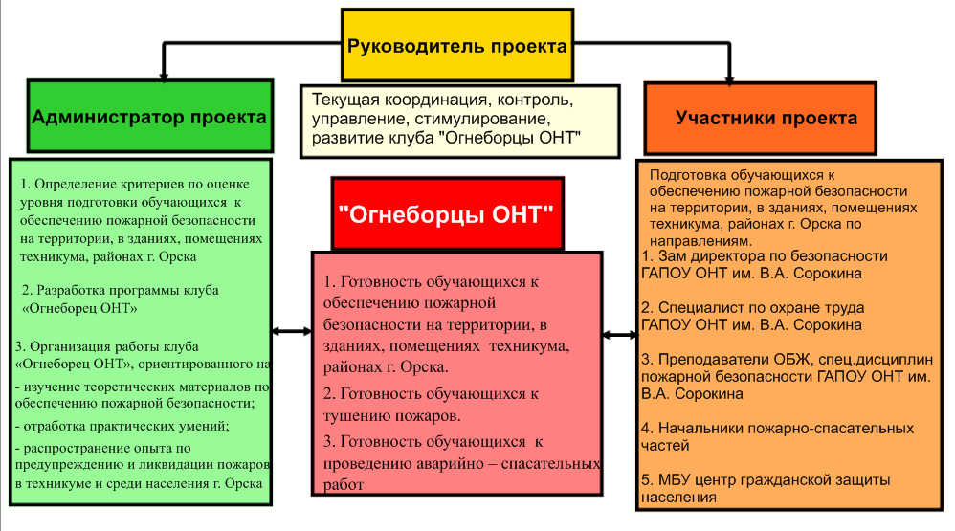
Модель функционирования результатов проекта

Slide 20
КОМАНДА ПРОЕКТА
№ п/п | ФИО | Должность и основное место работы | Выполняемые в проекте работы
1 | Кочеткова Т.Б. | Директор ГАПОУ ОНТ им. В.А. Сорокина | Куратор проекта: Согласование работы клуба «Огнеборец ОНТ»
2 | Вавилина О.А. | Преподаватель – организатор ОБЖ, ГАПОУ ОНТ им. В.А. Сорокина | Руководитель проекта: Текущая координация, контроль, управление, стимулирование, развитие клуба «Огнеборцы ОНТ», теоретическая и практическая подготовка обучающихся в организация первой помощи, пострадавшим в пожаре
3 | Ступникова М.Ф. | Преподаватель ГАПОУ ОНТ им. В.А. Сорокина | Корректировка программы клуба; укрупненного, календарного плана-графика работы клуба.
4. | Рузанов С.Ю. | Преподаватель спец. дисциплин по пожарной безопасности ГАПОУ ОНТ им. В.А. Сорокина | 1. Определение критериев по оценке уровня подготовки обучающихся к обеспечению пожарной безопасности на территории, в зданиях, помещениях техникума, районах г. Орска 2. Разработка программы клуба «Огнеборец ОНТ» 3. Организация работы клуба «Огнеборец ОНТ», ориентированного на - изучение теоретических материалов по обеспечению пожарной безопасности; - отработка практических умений; - распространение опыта по предупреждению и ликвидации пожаров в техникуме и среди населения г. Орска
5. | Фролков А.А. | Зам директора по безопасности ГАПОУ ОНТ им. В.А. Сорокина | Теоретическая и практическая подготовка обучающихся по вопросам обеспечения пожарной безопасности в образовательных организациях Отработка практических действий при пожаре в образовательной организации
6. | Савельева Т.А. | Специалист по охране труда ГАПОУ ОНТ им. В.А. Сорокина | Теоретическая и практическая подготовка обучающихся по основным вопросам охраны труда

Slide 21
КОМАНДА ПРОЕКТА
№ п/п | ФИО | Должность и основное место работы | Выполняемые в проекте работы
7. | Терентьева Е.С. | Преподаватель спец. дисциплин по пожарной безопасности ГАПОУ ОНТ им. В.А. Сорокина | Организация деятельности обучающихся клуба по распространению опыта по предупреждению и ликвидации пожаров в техникуме и среди населения г. Орска: распространение информационных буклетов по пожарной безопасности; лекторий по пожарной безопасности среди обучающихся техникума, воспитанниками МДОАУ, учащимися МОАУ СОШ
8. | Нарожная Н.В. | Преподаватель ОБЖ ГАПОУ ОНТ им. В.А. Сорокина | Теоретическая и практическая подготовка обучающихся в организация первой помощи, пострадавшим в пожаре
9. | Ковалев В.В. | Начальник ФГКУ 5 отряд ФПС по Оренбургской области | Отработка нормативов по пожарно-строевой подготовке в пожарной части
10. | Гришина М.В. | Начальник МБУ центр гражданской защиты населения | Организация учебно-тренировочных занятий по проведению аварийно – спасательных работ
12
Notes:
21

Slide 22
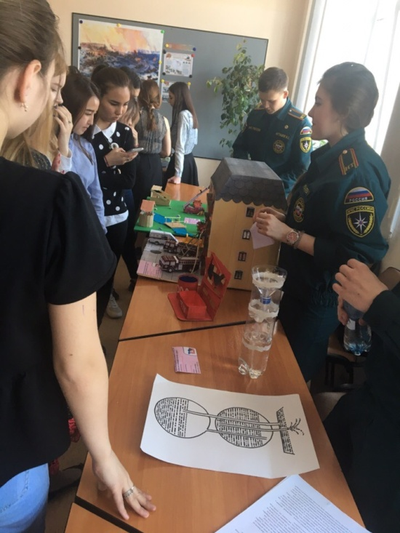
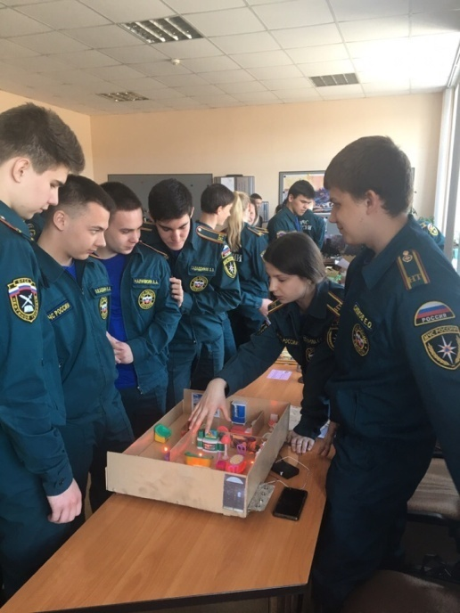
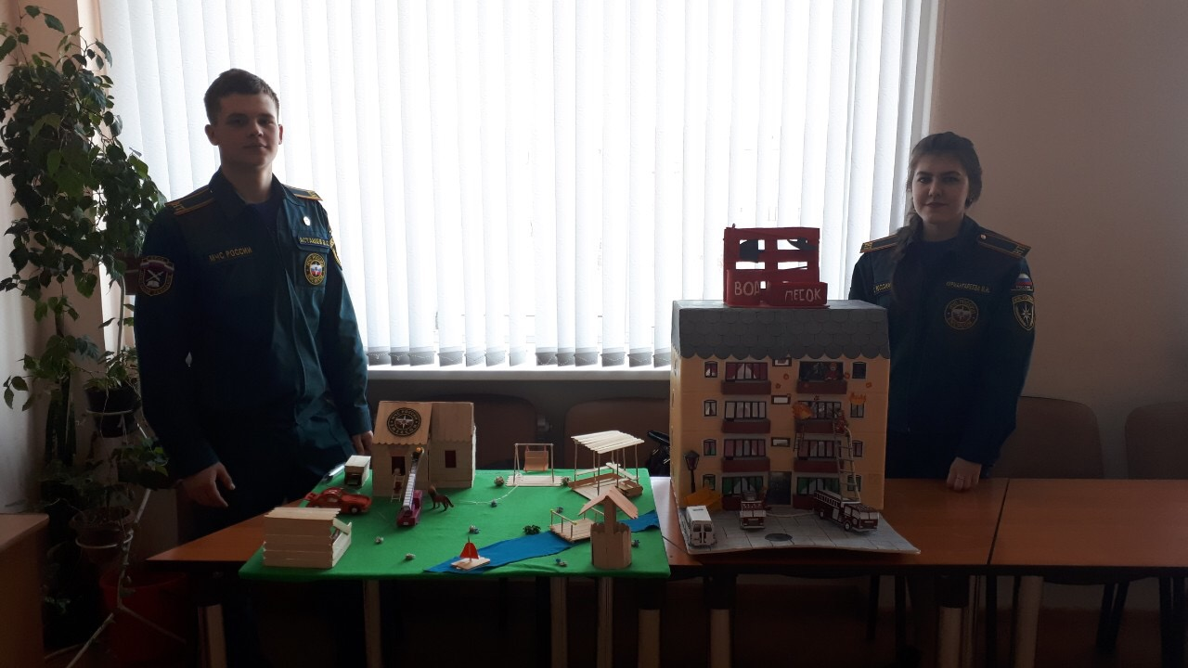
Подготовка обучающимися демонстрационных стендов, моделей по профилактике предупреждения пожаров

Slide 23
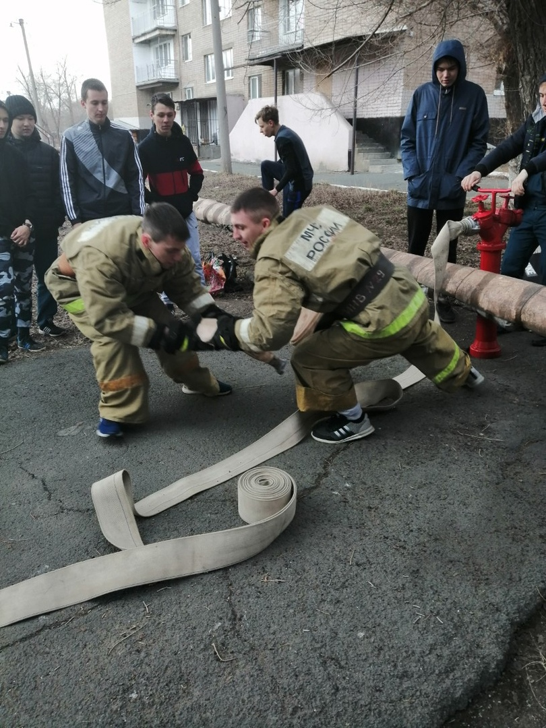
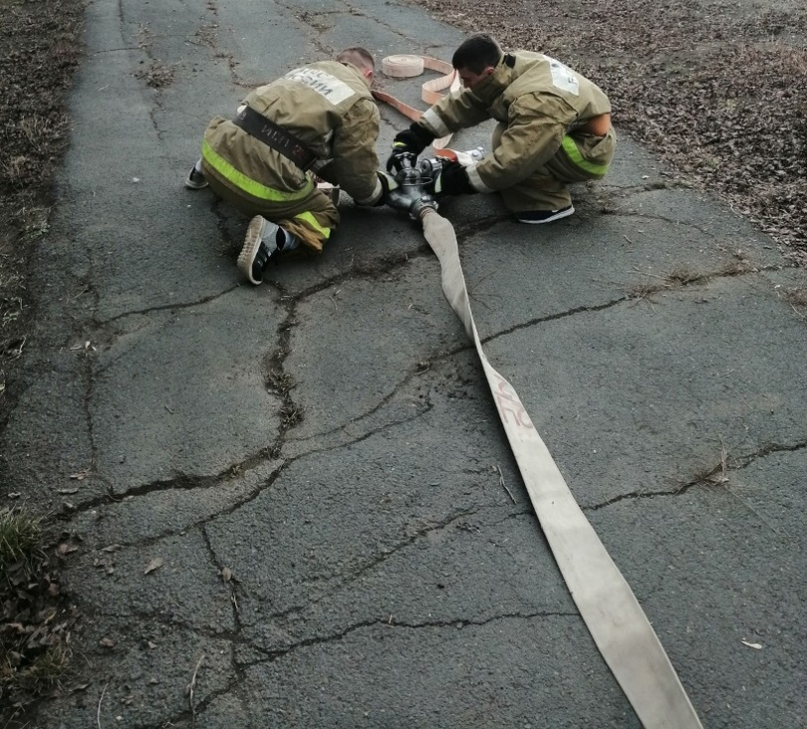
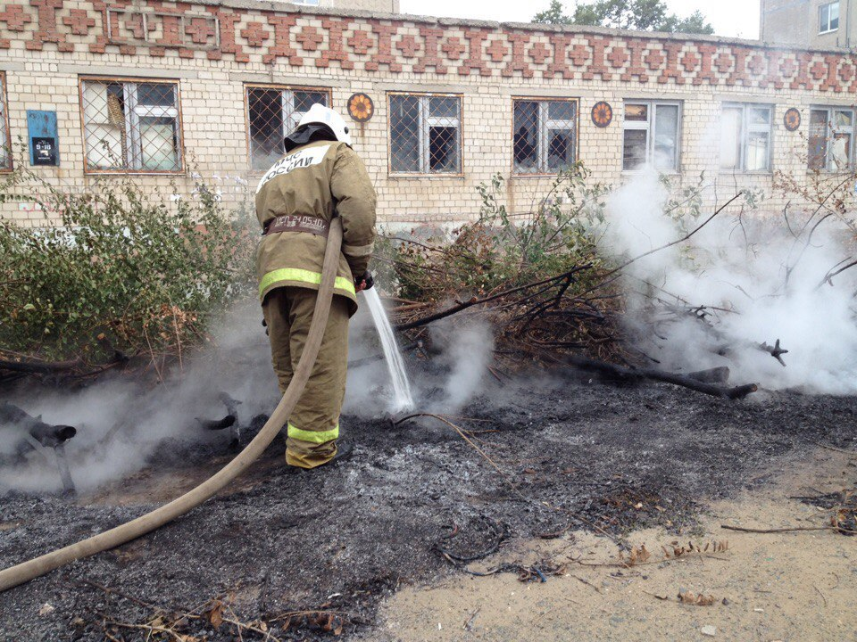
Отработка практических умений на занятиях клуба

Slide 24
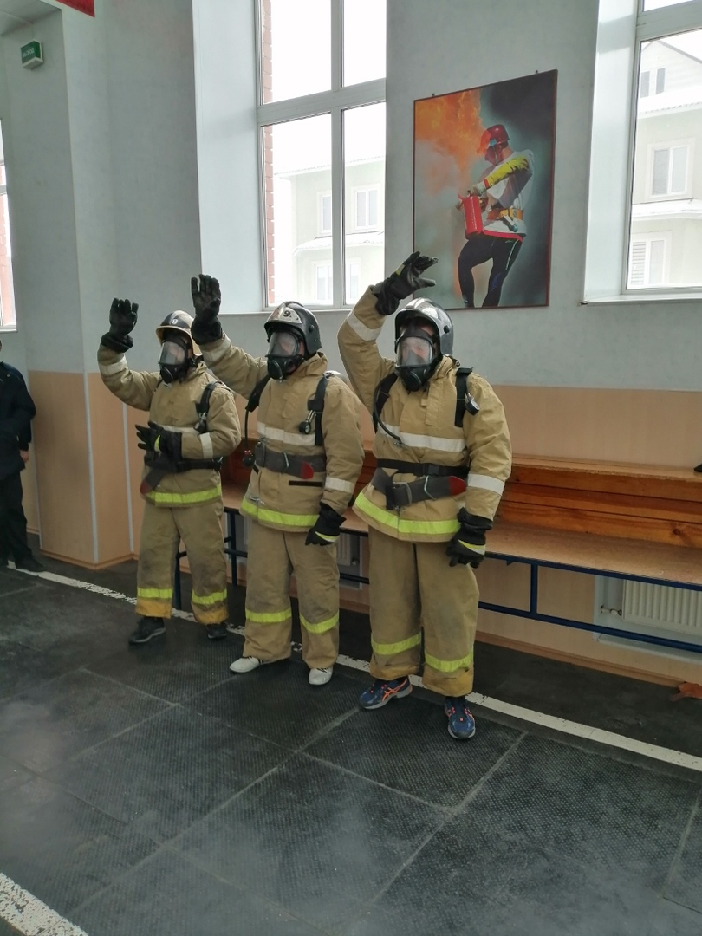
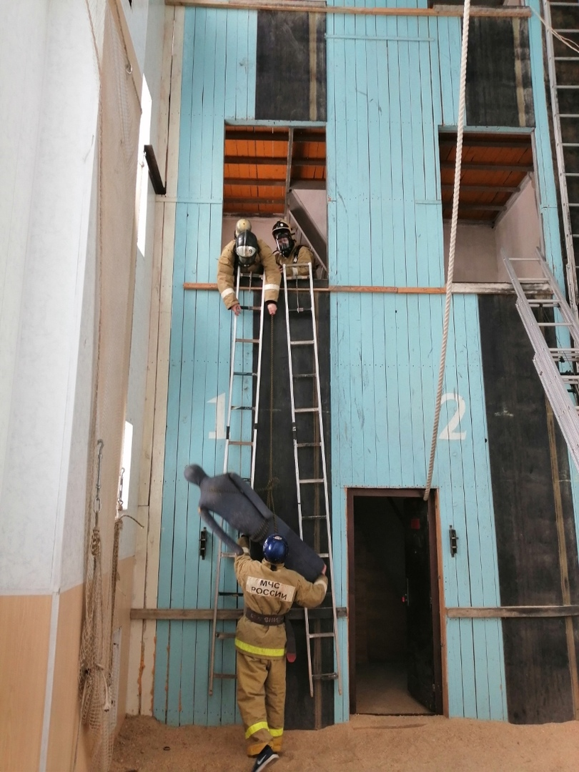
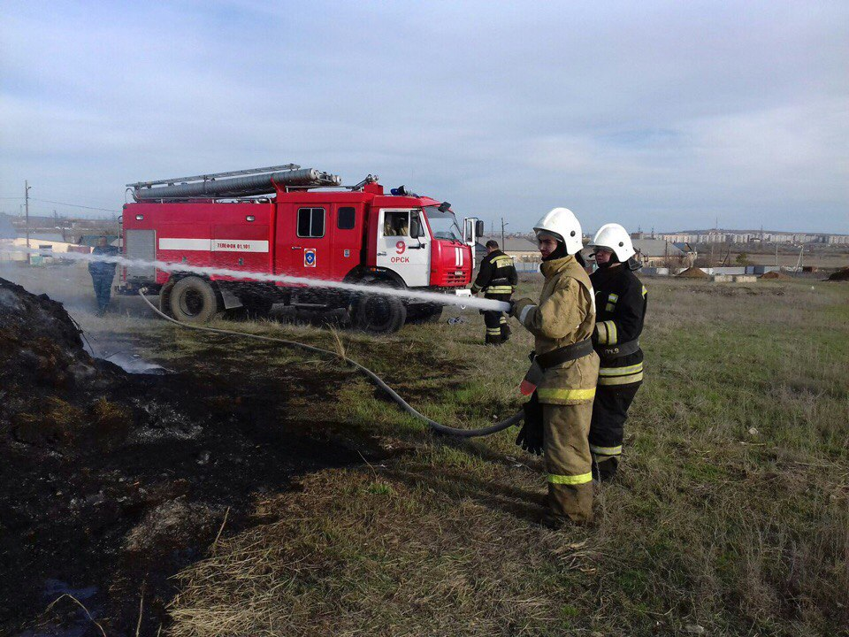
Отработка нормативов по пожарно-строевой подготовке в пожарной части

Slide 25
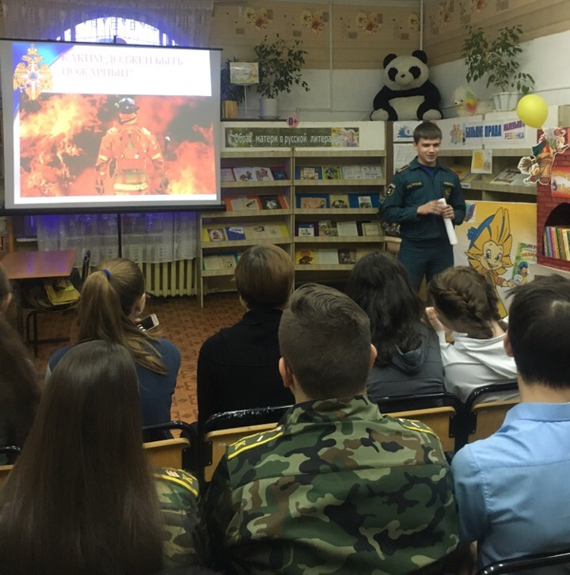
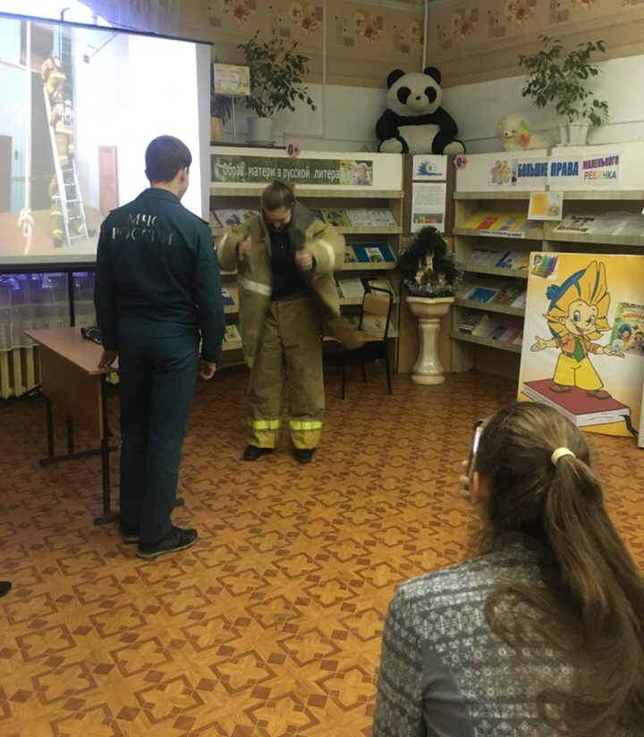
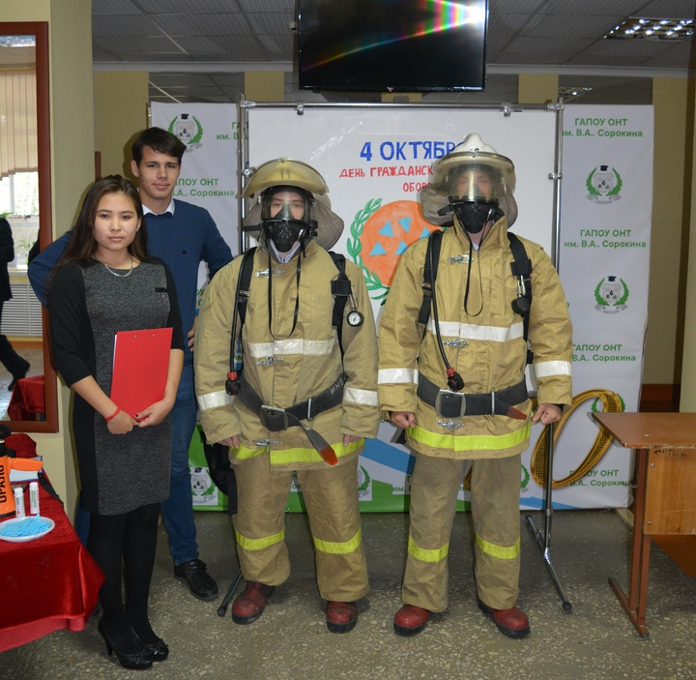
Лекторий по пожарной безопасности среди обучающихся техникума, воспитанниками МДОАУ, учащимися МОАУ СОШ

Slide 26
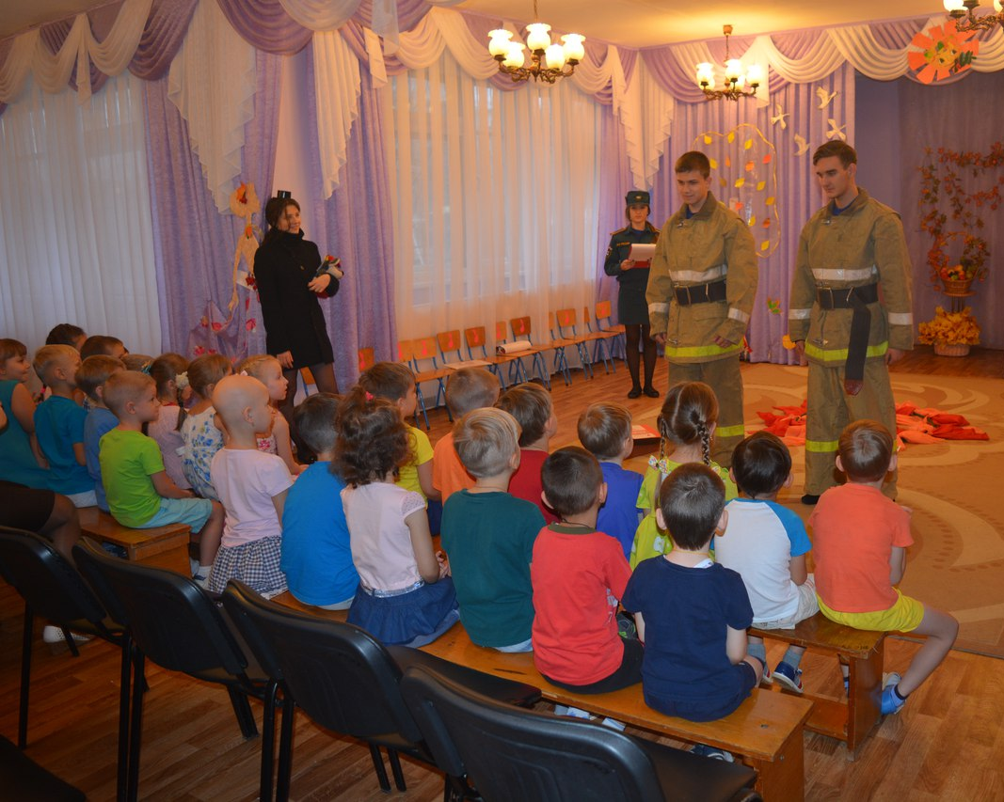
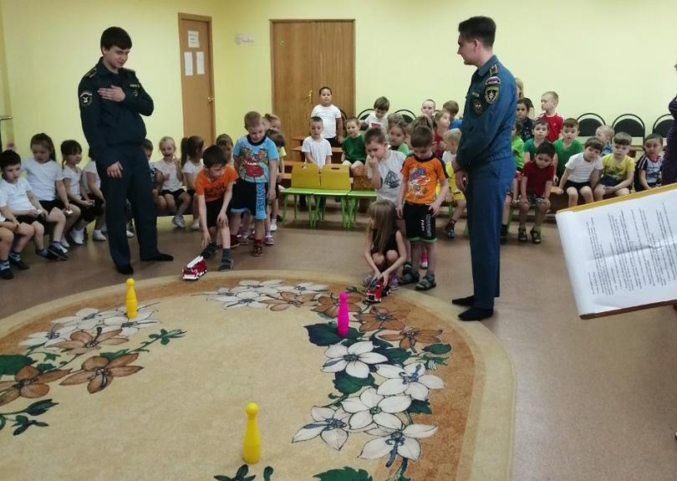
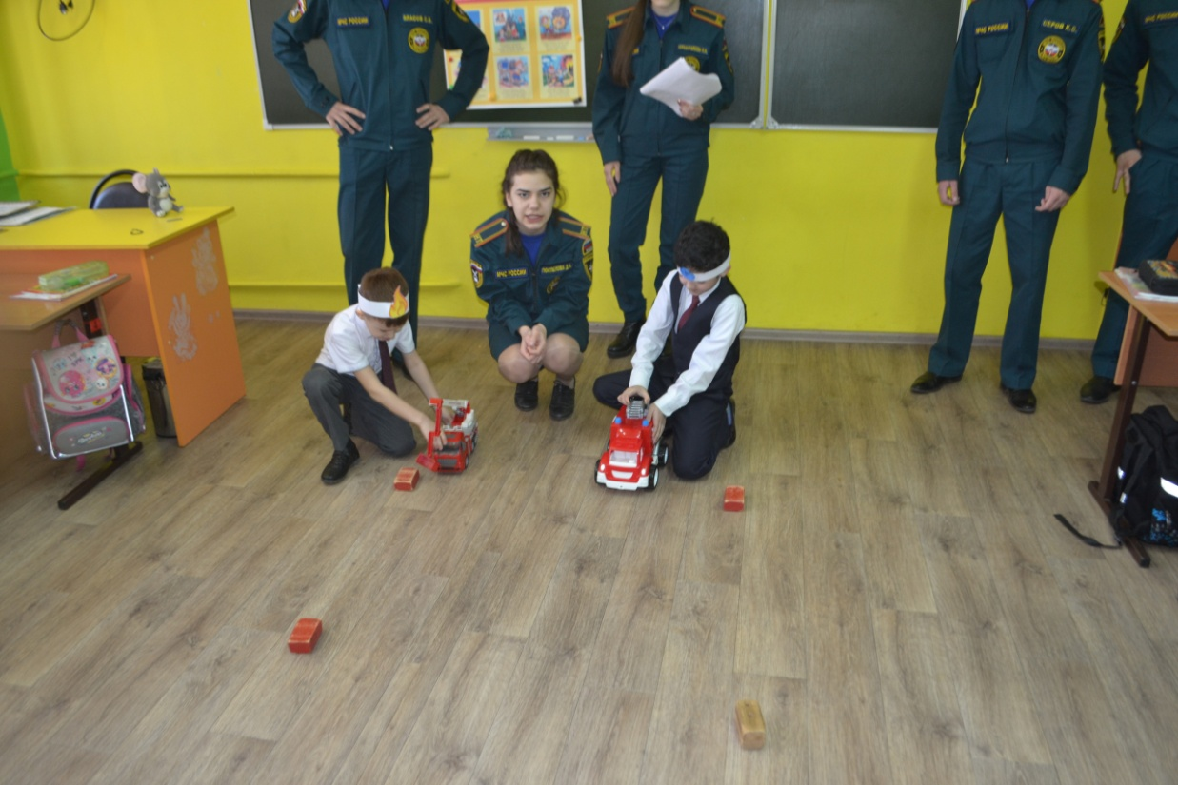
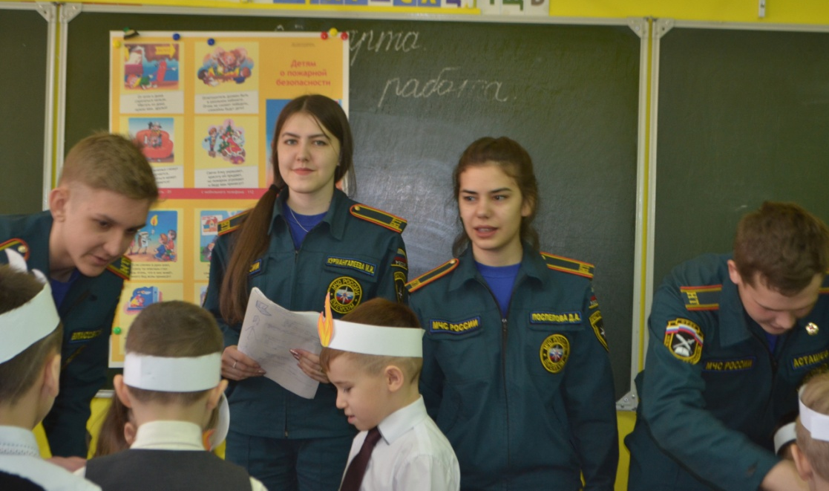
Лекторий по пожарной безопасности среди обучающихся техникума, воспитанниками МДОАУ, учащимися МОАУ СОШ

Slide 27

Спасибо за внимание

